Slide 1
El Evangelio según Juan
Recursos principales
Introducción al Nuevo Testamento por Everett Harrison
New Testament Introduction por Donald Guthrie
Apuntes tomados en un curso dado por Moisés Silva

Slide 2
Juan
Vamos a considerar:
Autor
Origen
Fecha
Propósito
Relación con los sinópticos
Estructura
Características especiales
Asuntos hermenéuticos

Slide 3
El Autor - Evidencia Interna
El autor se identificó como un testigo ocular (1:14; 19:35) y como el discípulo amado por Jesús, el cual estaba sentado al lado de Jesús en la última cena (21:20-24).
El autor exhibió conocimiento de costumbres judías, de la historia judía, de la geografía de Judea y Jerusalén y de pequeños detalles de los eventos relatados.

Slide 4
El Autor - Evidencia Interna
El discípulo amado fue parte del grupo mencionado en 21:2: Pedro, Tomás, Natanael, los hijos de Zebedeo y otros dos.
El discípulo amado estuvo presente en la crucifixión - 19:26.
En todo el capítulo 21, estaba en asociación cercana con Pedro.
Nunca se menciona a Juan por nombre.

Slide 5
El Autor - Evidencia Externa
Ireneo identificó al apóstol Juan como el autor y lo ubicó en Éfeso, donde quedó hasta el tiempo del emperador Trajano (98-117).
Eusebio agregó que Ireneo aprendió la identidad del autor de Policarpo, quien la aprendió de los apóstoles.
Como niño, Ireneo conoció a Policarpo, quien conocía a Juan personalmente.
Después de Ireneo, todos (Tertuliano, Clemente de Alejandría, Orígenes) aceptaron que el apóstol Juan fue el autor.
No hay otro candidato con mucho apoyo.

Slide 6
El Origen
Éfeso es el candidato más fuerte por el testimonio de Ireneo y la asociación de Juan con esa ciudad.
Algunos proponen a Alejandría por el uso del evangelio por los gnósticos egipcios, por el papiro descubierto allí y por una supuesta dependencia del filósofo judío helenista Filón.
Algunos apoyan a Antioquía por las alusiones en Ignacio al pensamiento y el lenguaje de Juan.

Slide 7
Fecha
Ha habido propuestas entre antes del año 70 hasta 170.
En 1935, se descubrió en Egipto un fragmento de un papiro, con dos versículos de Juan 18 a un lado y dos al otro lado.
Los expertos han fechado este fragmento en más o menos 125, haciéndolo el manuscrito más antiguo del Nuevo Testamento.
Si Juan fue escrito en Éfeso, tenía que haber estado circulando durante un tiempo para llegar hasta Egipto.
Una fecha razonable sería alrededor de 90.

Slide 8
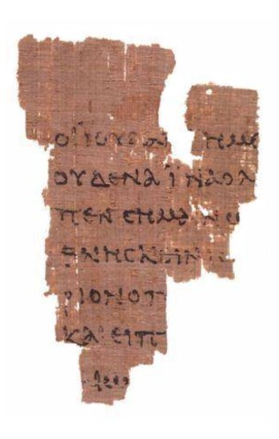
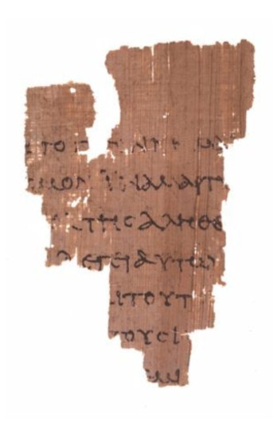
Papiro 52

Slide 9
Propósito
El evangelista declaró su propósito: “Pero éstas cosas se han escrito para que creáis que Jesús es el Cristo, el Hijo de Dios; y para que al creer, tengáis vida en su nombre” - 20:31 LBA.
Hay un variante textual que depende de una sigma.
Si tiene la sigma, πιστευσητε es aorista.
Si no tiene la sigma πιστευητε es presente.

Slide 10
Propósito
La diferencia entre los tiempos no es muy grande, pero el aorista enfatizaría la conversión a la fe y el presente enfatizaría la continuación en la fe.
Es decir, el propósito fue para evangelizar o confirmar en la fe.
Como haya sido el tiempo, estos dos propósitos se complementan y no se contradicen.

Slide 11
Propósito
Juan quería promover una fe específica en Jesús como Mesías e Hijo de Dios.
Si Mateo enfatizó que Jesús es el Mesías y Marcos que es el Hijo de Dios, Juan enfatizó los dos oficios.
Además, enfatizó uno de sus temas principales que es la vida eterna en Jesús.

Slide 12
Propósito
Ha habido muchas otros propósitos propuestos:
Complementar a los sinópticos
Suplantar a los sinópticos
Polémica contra los judíos incrédulos
Polémica contra el gnosticismo
Presentación de un cristianismo helenista
Corregir una secta de seguidores de Juan el bautista
Corregir errores en la iglesia
Corregir la escatología de la iglesia

Slide 13
Propósito
Algunos de estos pueden tener algo de mérito, pero el propósito anunciado por el autor tienen que tomar precedencia sobre todos los otros.

Slide 14
Relación con los Sinópticos
Hay cuatro posibilidades: complemento, independencia, interpretación o sustituto.
Según Eusebio, Clemente de Alejandría escribió: “Finalmente, Juan, percibiendo que los hechos corporales (o externos) habían sido expuestos en (otros) evangelios, instado por sus discípulos y con la inspiración del Espíritu Santo, compuso un evangelio espiritual”.
Esta cita indica que Juan conocía los otros evangelios y escribió el suyo para complementarlos.

Slide 15
Relación con los Sinópticos
Los factores que deben tomarse en cuenta son:
Similitudes entre algunos hechos relatados por Juan y los sinópticos pero usando lenguaje muy distinto: Juan el Bautista, llamamiento de los discípulos, alimentación de los 5000, el viaje en el mar, la confesión de Pedro, la entrada triunfal, la última cena, partes de la pasión.
Omisiones: el nacimiento virginal, el bautismo, la tentación, la transfiguración, la sanidad de leprosos o demoníacos, las parábolas, la institución de la cena del Señor, la agonía en Getsemaní, el grito de abandono en la cruz, la ascensión.

Slide 16
Relación con los Sinópticos
Adiciones importantes: el ministerio temprano en Judea, el milagro en Caná, los encuentros entre Jesús y Nicodemo y la mujer samaritana, la sanidad del cojo y el invidente en Jerusalén, la resurrección de Lázaro, el lavamiento de los pies de los discípulos, los discursos de despedida, partes de la pasión.
Diferencias en la presentación: menos narración y más discurso, Jesús como rabí judío en lugar de predicador popular.
Diferencias en la historia y el orden cronológico: la limpieza del templo, la duración del ministerio de Jesús, la fecha de la última cena y la crucifixión.

Slide 17
Relación con los Sinópticos
Algunos de estos factores son más fáciles que explicar que otros.
Ha habido muchísimo debate erudito sobre como explicar estas diferencias.
Sin embargo, nada requiere un rechazo de la perspectiva de Clemente de que Juan es un complemento de los sinópticos.
Si Mateo enfatizó el cumplimiento de la profecía, Marcos la deidad de Jesús como Hijo de Dios y Lucas el Espíritu, Juan enfatizó todo esto en una síntesis teológica.

Slide 18
Estructura según Moisés Silva
Introducción (1)
Prólogo (1:1-18)
Testimonio (1:19-51)
Jesús revela su gloria al mundo (2-12)
El orden nuevo (2-4)
El dador de la vida (5-8)
La incredulidad del mundo (9-12)
Jesús revela su gloria a sus discípulos (13-20)
La última noche (13-17)
La pasión (18-19)
La fe de los discípulos (20)
Epílogo (21)

Slide 19
Características Especiales
Continuidad entre el Antiguo Testamento y Jesús como el cumplimiento de él:
Jesús es el Cordero de Dios - 1:29.
Todo el AT habla de Jesús - 5:39.
Si creyeran a Moisés, creerían a Jesús - 5:45-47.
El maná anticipó a Jesús como el pan de vida - 6.
La venida del Espíritu cumplió la escritura - 7:38.
La imagen del pastor en Ezequiel 34 anticipó al Buen Pastor - 10.
La entrada triunfal cumplió la profecía - 12:14.
Isaías (38, 39) anticipó la incredulidad de los judíos.
El no romper las piernas de Jesús cumplió la escritura - 19:36.

Slide 20
Características Especiales
Abraham se regocijó al ver el día de Jesús - 8:56.
La visión de Jacob se cumplió en Jesús - 1:50-51.
La serpiente en el desierto anticipó la crucifixión de Jesús - 3:14-15.
Jesús citó a Moisés para apoyar su uso del sábado - 7:22.
Isaías vio la gloria de Jesús y habló acerca de él - 12:41.
Isaías profetizó el ministerio de Juan el Bautista - 1:23.
Jesús citó el AT en algunas de sus controversias - 10:34.
La salvación viene de los judíos - 4:22.

Slide 21
Características Especiales
Discontinuidad entre el Antiguo Testamento como anticipo y Jesús como cumplimiento:
La ley vino por medio de Moisés, pero la gracia y paz por medio de Jesús - 1:17.
El vino nuevo del evangelio es mejor que el agua de purificación de los judíos - 2:1-12.
El cuerpo de Jesús es el reemplazo del templo - 2:19.
Los que comieron el maná eventualmente murieron, pero el pan de vida satisface eternalmente - 6:48-51.
El Espíritu todavía no había sido dado antes de la glorificación de Jesús - 7:39.

Slide 22
Características Especiales
Énfasis en el Espíritu Santo:
Hay que nacer del Espíritu - 3.
Hay que adorar a Dios en Espíritu - 4:24.
El Espíritu es dado después de la glorificación de Jesús - 7:39.
El el discurso final en los capítulos 16-17, el Espíritu estaría en lugar de Jesús, morando en los creyentes, enseñándoles, recordándoles de las palabras de Jesús, convenciendo el mundo y guiando su pueblo en toda la verdad.
Del lado de Jesús, fluyó agua, asociada con el Espíritu en el discurso con Nicodemo - 19:34.
Jesús resucitado sopló sobre sus discípulos y les dio el Espíritu - 20:22.

Slide 23
Características Especiales
Algunos grandes temas:
Luz
Vida
Amor
Verdad
Morada
Fe
Incredulidad
“Yo soy”
La gloria de Dios

Slide 24
Características Especiales
Falta de movimiento a causa del alto porcentaje de material discursivo
Retrato de Jesús:
Las palabras de Jesús suenan como los relatos de Juan.
La relación filial de Jesús con Dios
Detalles que revelan la humanidad de Jesús (cansado, triste, llorando, lavando pies, etc.)
Mesías
Rabí
Logos
Cordero de Dios

Slide 25
Características Especiales
Lenguaje muy sencillo y vocabulario limitado
Pensamiento profundo
Por lo tanto, es el primer libro que damos a los no creyentes o a los nuevos y el evangelio que más ha intrigado a los eruditos.

